Slide 1
Nationale Dagen voor Arbeidsgeneeskunde
Journées nationales de Médecine du Travail
14 / 11 / 2024
Caroline DENDONCKER
Phebe VOETS
Psychologen/Psychologues
Afdeling Medische expertise
Département Expertise médicale
Directie Expertise en Preventie
Direction Expertise et Prévention
Programma voor de preventie van burn-out :
Resultaten en nieuw Traject
Programme de prévention du Burn-out :
Résultats et nouveau Trajet

Slide 2
Planning van de Presentatie
Korte geschiedenis
Evaluatie van het pilootproject
Programma ter preventie van burn-out: wettelijk kader
Presentatie van de nieuwe traject

Slide 3
Korte geschiedenis
2019
2022
2023
2024
Start van het pilootproject voor secundaire preventie van burn-out bij Fedris
Einde van de gegevensverzameling
Wetenschappelijk verslag
Overgang naar een programma ter preventie van burn-out
Evaluatie

Slide 4
evaluatie van het pilootproject

Slide 5
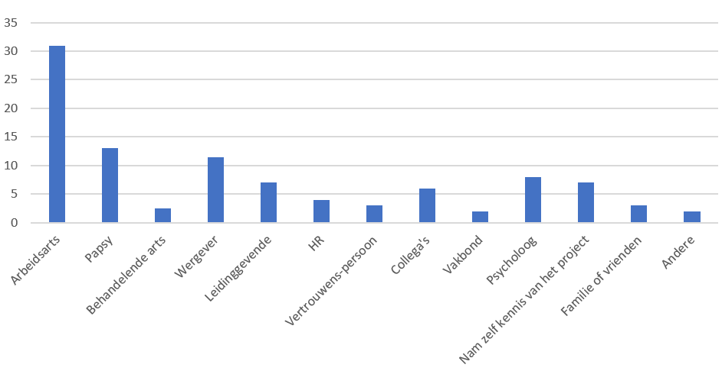
Verdeling van de aanmeldingsaanvragen volgens informatieverstrekker
(Hansez en Braeckman, 2023)
46,5%
33,5%
20%

Slide 6
Verdeling van de aanmeldingsaanvragen per type ondertekenaar, volgens taalrol
64,8%
68,6%

Slide 7
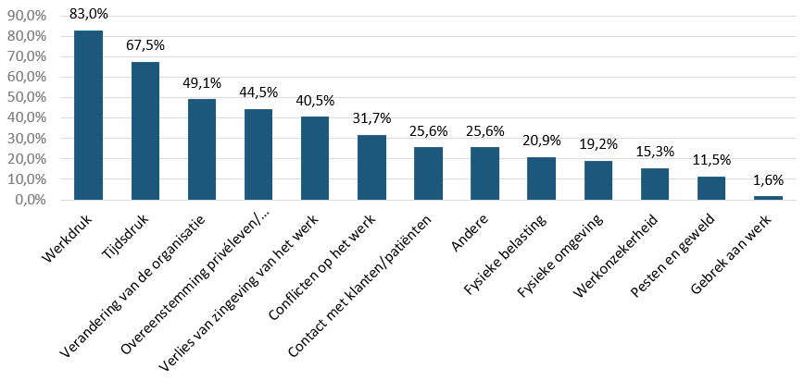
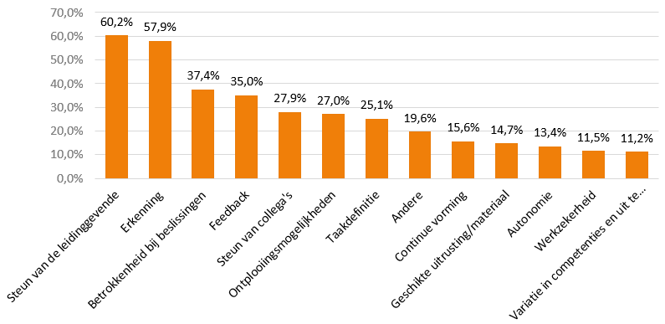
Risicofactoren in de aanmeldingsaanvraag
1
2
3
4
5
Ontbrekende middelen in de aanmeldingsaanvraag
1
2
3
4
5

Slide 8
Wetenschappelijke evaluatie
(Hansez en Braeckman, 2023)
Klinische efficiëntie van het Fedris traject:
Burn-out (OLBI, BAT)
Stress, depressie en angst (DASS)
Ervaren verbeteringen (algemeen welzijn, levenskwaliteit, balans werk/privé, welzijn op het werk, slaap en gemak waarmee taken worden uitgevoerd)
Efficiëntie in termen van gedaalde zorgconsumptie
Efficiëntie in termen van behoud en terugkeer naar werk
81,9% aan het werk na het traject vs 45,3% voor
Hoge algemene tevredenheid betreffende het traject (inhoud, personaliseerbaarheid, aantal sessies, multidisciplinariteit, kwaliteit van de ontvangen informatie, …)
Behoud van de efficiëntie over de tijd (tot 6 maanden)

Slide 9
Meest frequente werkpostaanpassingen Hansez en Braeckman, 2023
De meest frequente werkpostaanpassingen WG
Het uurrooster, minder uren presteren, wijziging van afdeling, collega’s aanwerven en ander werk toekennen.
Leeftijd (p = .031): er zijn meer aanpassingen bij werknemers > 45 jaar
Taal (p = .033): er zijn meer aanpassingen bij NL werknemers
De meest frequente werkpostaanpassingen WN
minder uren presteren, duidelijkheid over taken/begrenzing van taken, respecteren van werkuren/ tijdig stoppen/deconnectie na het werk, pauzes respecteren/rustmomenten
Verwijzer (p = .039): er zijn meer aanpassingen na verwijzing door de arbeidsarts en PAPSY
11,5%

Slide 10
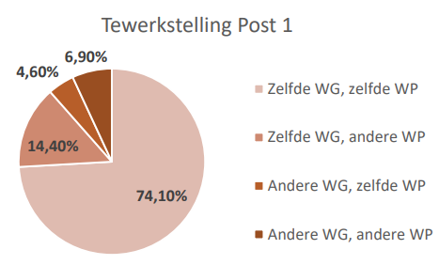
Werkpostaanpassingen Hansez en Braeckman, 2023
11,5%
88,5%
11,5%
 | Aantal totaal | % Totaal
Werkpostaanpassing WG post-test 1 | 65/217 | 30.0%
Werkpostaanpassing WG post-test 2 | 59/211 | 28.0%
Werkpostaanpassing WN post-test 1 | 99/216 | 45.8%
Werkpostaanpassing WN post-test2 | 87/210 | 41.4%

Slide 11
Wetenschappelijke evaluatie
(Hansez en Braeckman, 2023)
Eerder gematigde impact op het niveau van de werkorganisatie
Belang van de primaire preventie, zeker wat betreft de sensibilisering van de organisaties en de managers
Interventie programma: aanbeveling tot het behoud van een gefaseerd systeem
Geïntegreerde benadering is noodzakelijk: primaire, secundaire en tertiaire preventie.
Deze resultaten suggereren de uitbreiding van de doelgroep en de overgang naar een preventie programma.

Slide 12
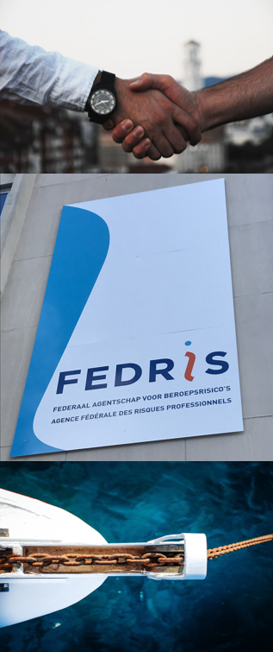
Afstemming werk/gezondheid
Preventie actoren
Begeleiders van Fedris
Werknemer
Werkvloer actoren

Slide 13
Programme De prévention du burn-out: cadre législatif

Slide 14
CADRE LéGISLATIF
Arrêté royal modifiant l’arrêté royal du 17 mai 2007 fixant l’entrée en vigueur de l’article 44 de la loi du 13 juillet 2006 et portant exécution de l’article 62bis des lois relatives à la prévention des maladies professionnelles et à la réparation des dommages résultant de celles-ci, coordonnées le 3 juin 1970, en ce qui concerne les programmes de prévention des lombalgies et du burn-out
Prévention secondaire
Être en arrêt depuis moins de 2 mois
Extension des publics cibles
Secteur privé
Administrations provinciales et locales (APL)

Slide 15
Présentation du
nouveau trajet

Slide 16
Gratuité et ACCESSIBILITé
CONFIDENTIALITé
Personnalisé et multidisciplinaire
Séances payées directement par Fedris à l’intervenant
Frais de déplacement remboursés
Intervenants indépendants de l’employeur
Séances possibles en dehors des heures de travail
Echanges d’informations uniquement dans le cadre du trajet, entre professionnels liés par le secret professionnel
Trajet modulable
Approches thérapeutiques complémentaires
Psychologues , Médecins, Kinésithérapeutes

Slide 17
ETAPE 1 : DÉPISTAGE
Acteurs de la prévention primaire
Demande de dépistage médecin traitant, médecin du travail ou CPAP
Refus administratif
Validation administrative
ETAPE 2 : DIAGNOSTIC
Acteurs de la prévention secondaire
Séances de diagnostic Intervenant coordinateur de trajet
Analyse du dossier par la Cellule Burn-out
Acteurs de la prévention tertiaire
Séance d’orientation
Refus Diagnostique
Validation diagnostique
ETAPE 3 : ACCOMPAGNEMENT
LES DIFFéRENTES éTAPES DU TRAJET : UNE APPROCHE INTéGRéE

Slide 18
ETAPE 3 : ACCOMPAGNEMENT
TRAVAIL
8 séances
INDIVIDU
13 séances
ARTICULATION SANTé/TRAVAIL
Clinique du travail
Volet psychologique
10 séances
Psychoéducation
Approche cognitivo-émotionnelle
Concertation
Acteurs prévention
Intervenant coordinateur de trajet
1 séance
Préparation retour et/ou maintien au travail
Suivi après trajet
2 séances
Volet corporel
3 séances
Kinésithérapie
Réactivation corporelle
Réorientation et suivi
Maximum 24 séances par accompagnement
LE TRAJET D’ACCOMPAGNEMENT: UNE APPROCHE COMBINéE

Slide 19
DEBUT
ETAPE 1 : DÉPISTAGE
Demande de dépistage via Médecin traitant/ CPMT/CPAP
Décision négative notifiée au travailleur
Décision positive notifiée au travailleur
Accès au volet diagnostique
(2 séances maximum)
CT
Décision négative
notifiée au travailleur
Décision positive
notifiée au travailleur
Volet travail
(8 séances maximum)
CT
Volet psychologique
(10 séances maximum)
VP
Volet corporel
(3 séances maximum)
VC
Articulation travail/santé
(1 séance maximum)
CT
Séance d'orientation
(1 séance maximum)
CT
Fedris : Refus
Fedris : Validation
ETAPE 2 : DIAGNOSTIC
Fedris : Refus
Fedris : Validation
ETAPE 3 : ACCOMPAGNEMENT
FIN
Durée maximum : 2 ans
CPMT (Conseiller en Prévention Médecin du Travail)
CPAP (Conseiller en Prévention Aspects Psycho-sociaux)
CT (Intervenant Coordinateur de trajet)
VP (Intervenant Volet Psychologique)
VC (Intervenant Volet Corporel)
ETAPE 4 : SUIVI
FIN
Suivi après trajet (2 séances maximum)
CT
FIN DE TRAJET

Slide 20
Conclusions et perspectives
Une approche de prévention secondaire est pertinente et efficace sur le maintien et le retour au travail.
Un trajet personnalisé, structuré et coordonné par un réseau de professionnels compétents et formés à la thématique « travail et santé » permet d’éviter les errances thérapeutiques.
L’articulation entre acteurs du travail et de la santé mentale doit être intensifiée et facilitée.
Enjeu majeur de santé publique pour les années à venir : la prévention de la souffrance mentale liée au travail aux niveaux micro, méso et macrosocial.

Slide 21
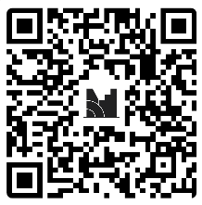
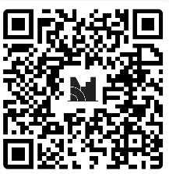
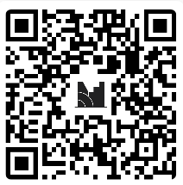
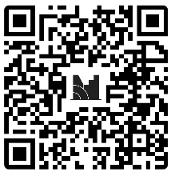
POUR POURSUIVRE LA RéFLEXION
Suggestions
Commande dépliants
OM DE REFLECTIE VERDER TE ZETTEN
Suggesties
Bestelling brochures

Slide 22
Merci pour votre attention
Bedankt voor jullie aandacht
Contact: 02/272 21 70 - burnout@fedris.be
Rapport d’évaluation du projet pilote burn-out:
https://www.fedris.be/fr/professionnel/publications-scientifiques
Rapport van de eindevaluatie van het pilootproject burn-out:
https://www.fedris.be/nl/professional/wetenschappelijke-
Publicaties

